Slide 1
Présentation du projet : TRACABILITÉ RFID
Avec Pierre GÖRGE / Paul CHESNE / Maxime GUILLOU / Julio GOMEZ-REYES

Slide 2
Finalité du projet
Simplifier le partage de matériel entre enseignant en leur faisant gagner du temps grâce à un système en temps réel d’état d’emprunt de matériels

Slide 3

Rôle étudiant 2 : Application Web + serveurs
Application Web
Dois être responsive
Système de connexion
Localisation de l’emprunteur
Suppression d’un emprunt
Création d’un serveur Apache
Création d’un serveur MySQL

Slide 4





Matériels & technologies
Logiciel

Slide 5
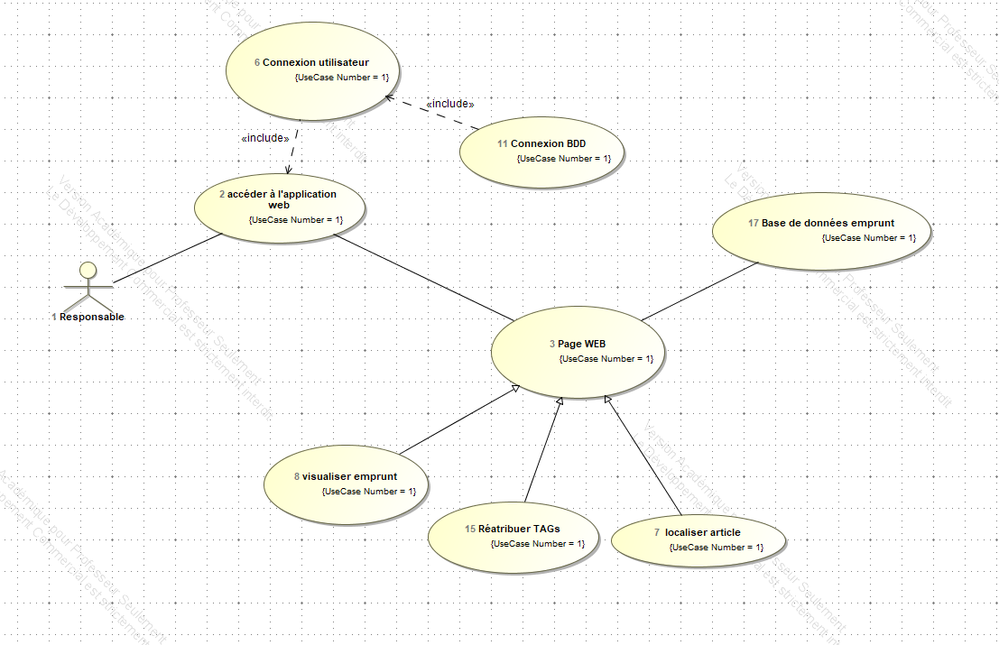
Diagramme de classe application Web

Slide 6
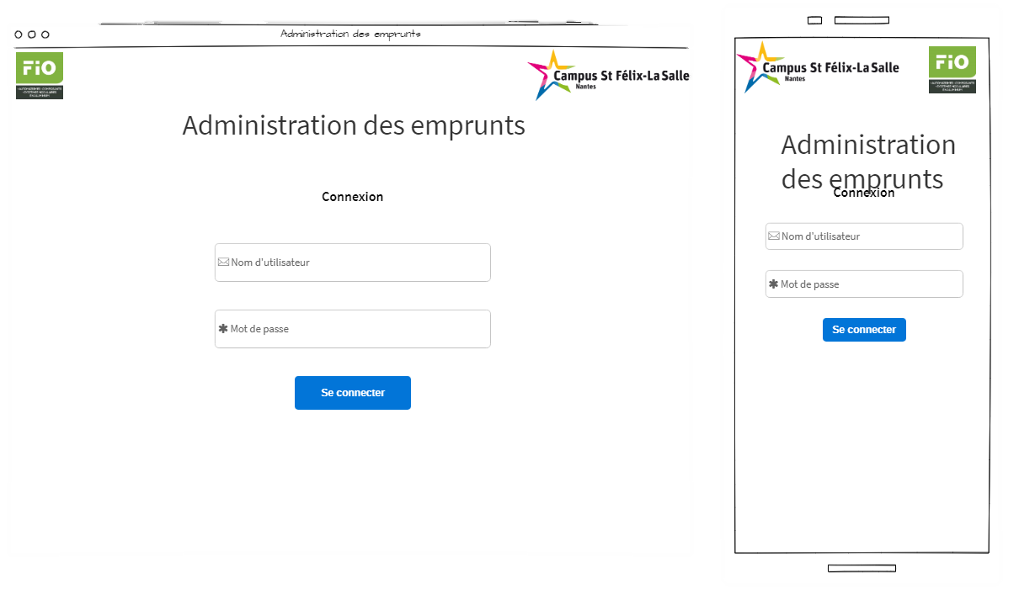
Page de connexion

Slide 7
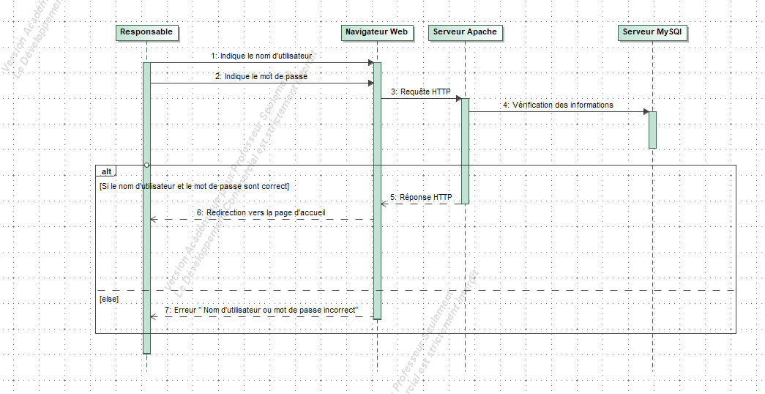
Diagramme de séquence sur la connexion à l’application web

Slide 8
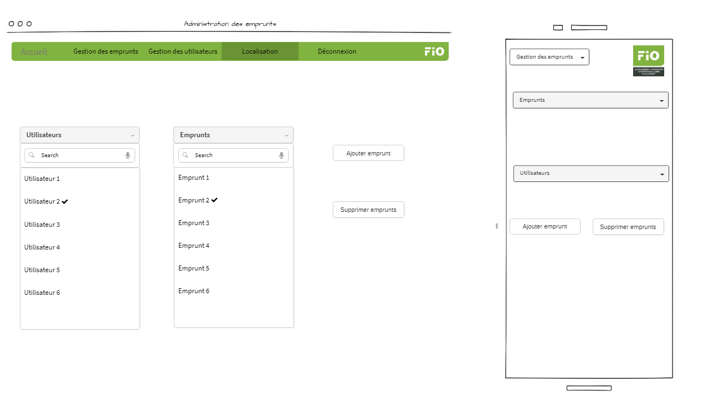
Page « Gestion des emprunts »

Slide 9
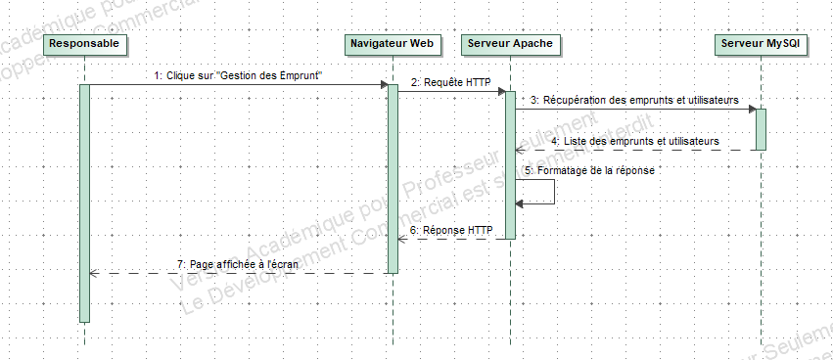
Accès à la page « Gestion des emprunts »

Slide 10

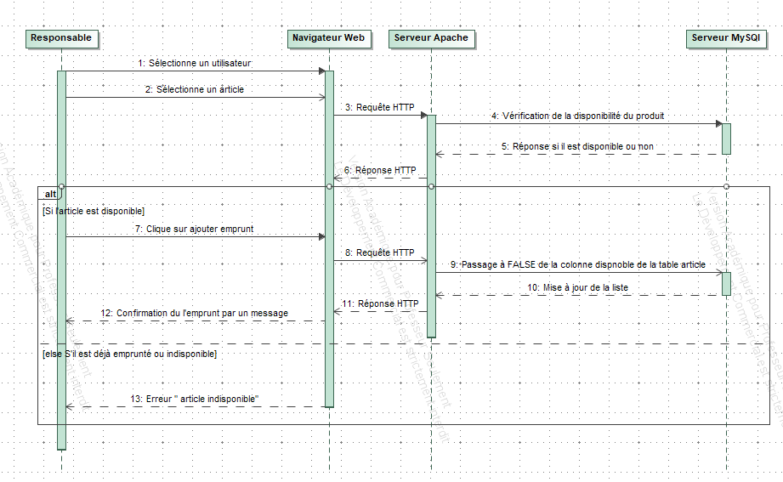
Ajout d’un emprunt à un utilisateur

Slide 11
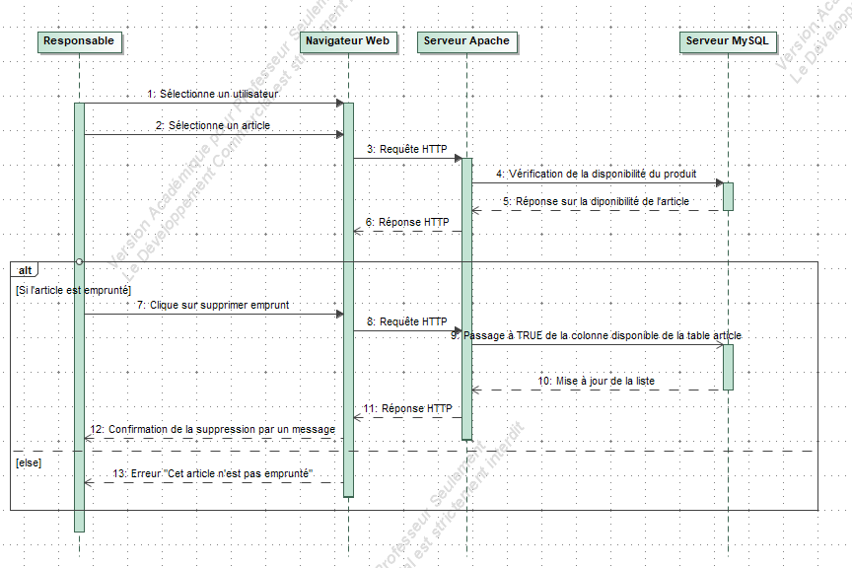
Suppression d’un emprunt à un utilisateur

Slide 12
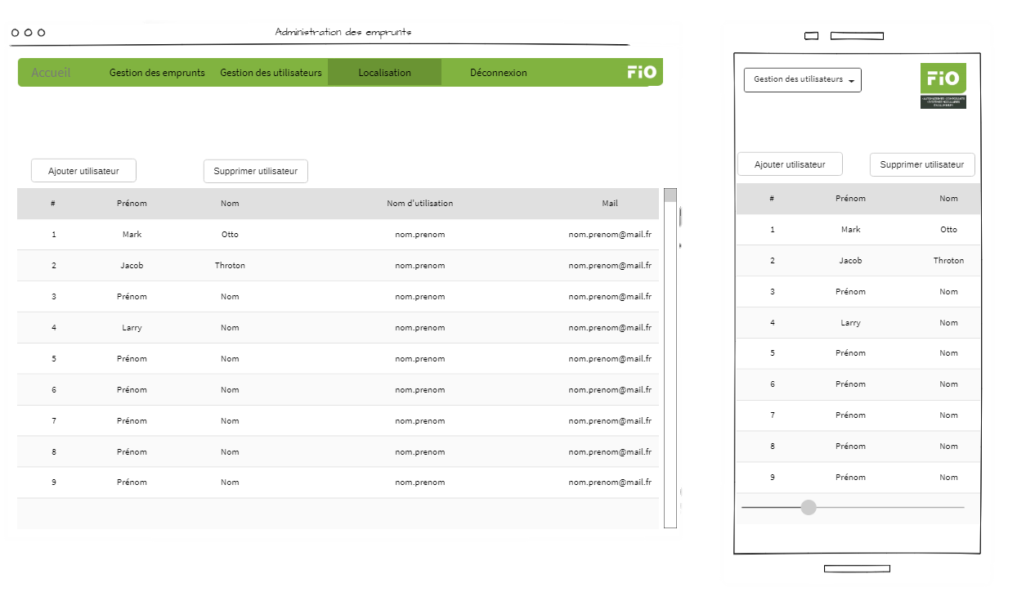
Page “Gestion des utilisateurs”

Slide 13
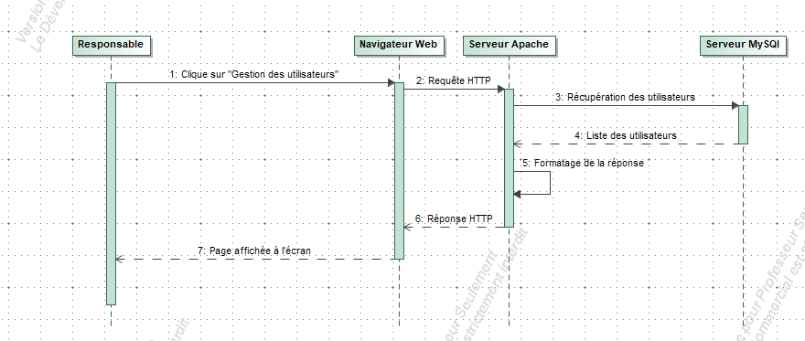
Accès à la page “Gestion des utilisateurs”

Slide 14
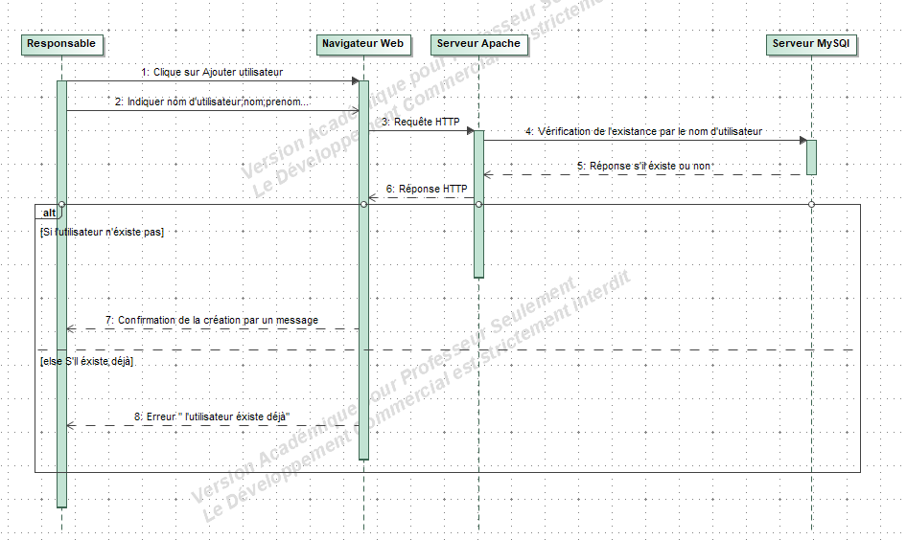
Ajout d’un utilisateur

Slide 15
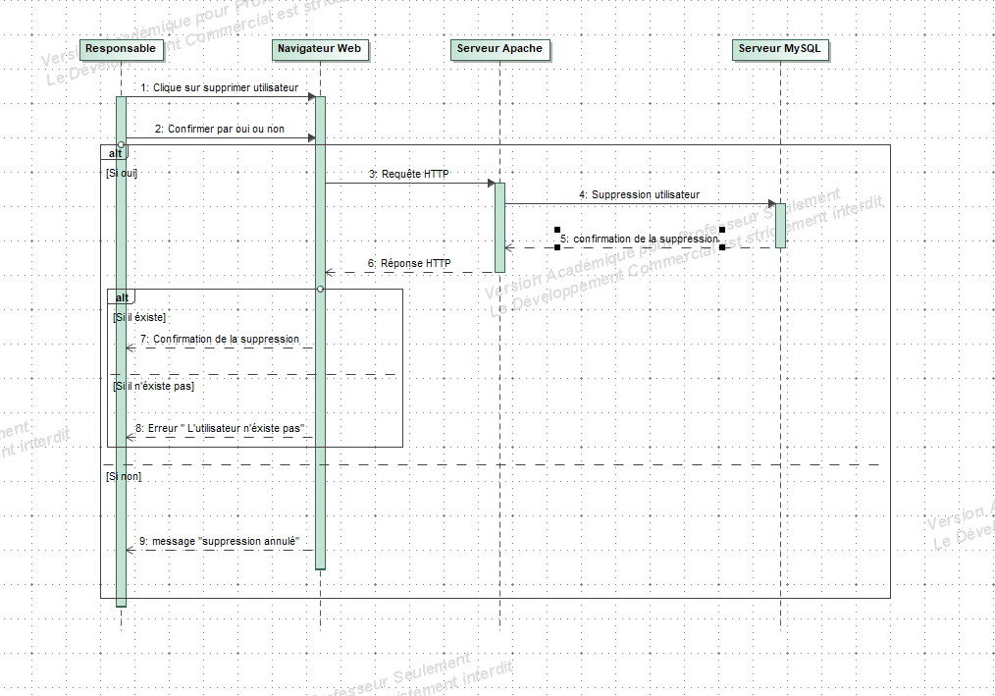
Suppression d’un utilisateur

Slide 16
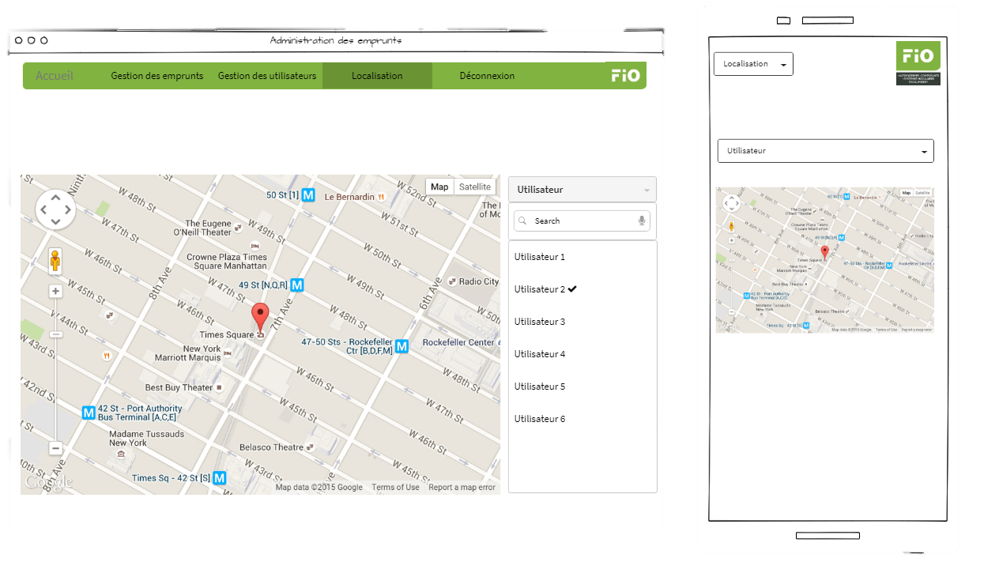
Page “Localisation”

Slide 17
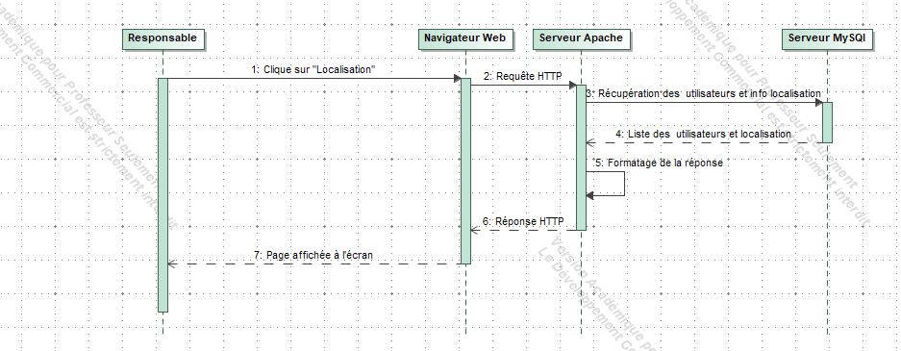
Accès page “Localisation”

Slide 18
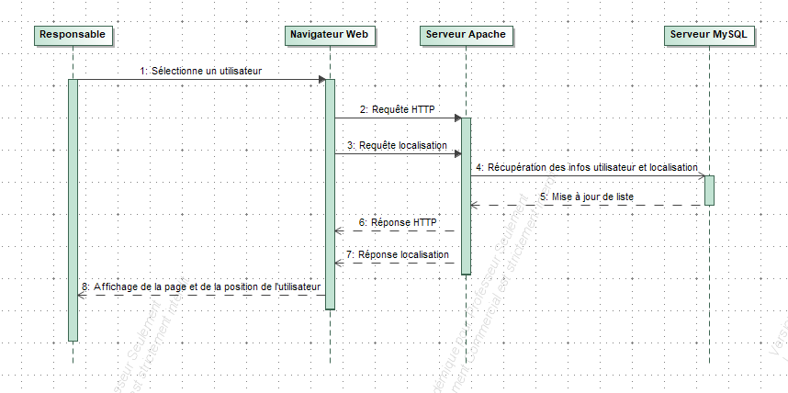
Localiser un utilisateur

Slide 19
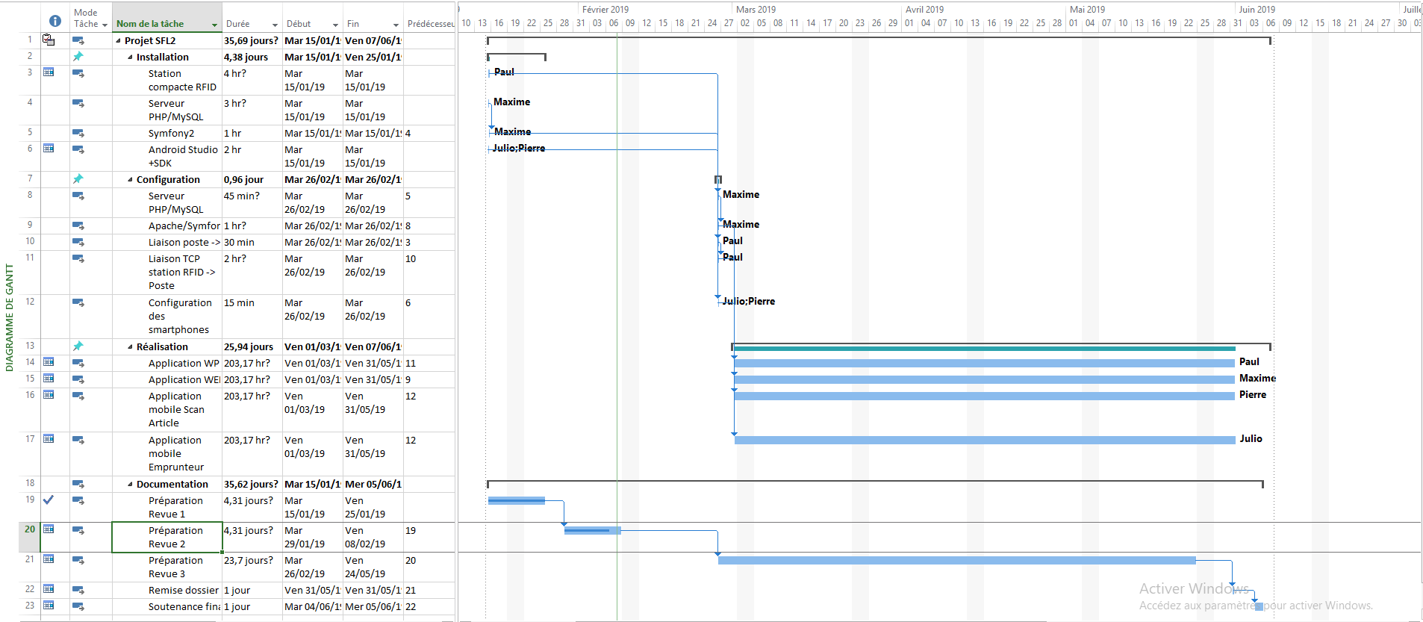
Gantt

